Slide 1


КМИТ, 5 клас, Маврова

Slide 2

1. Основни елементи на компютърната презентация

Slide 3


Slide 4


Slide 5


Slide 6

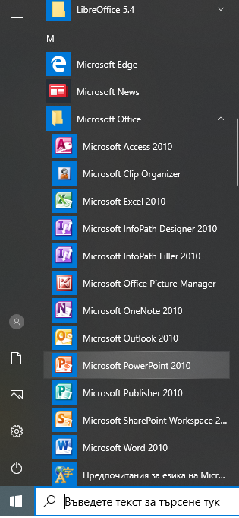
2. Софтуер за създаване на провеждане на компютърни презентации
Microsoft Power Point
Start/Старт
→ Programs/Програми
→ MS Office
→ MS Power Point

Slide 7
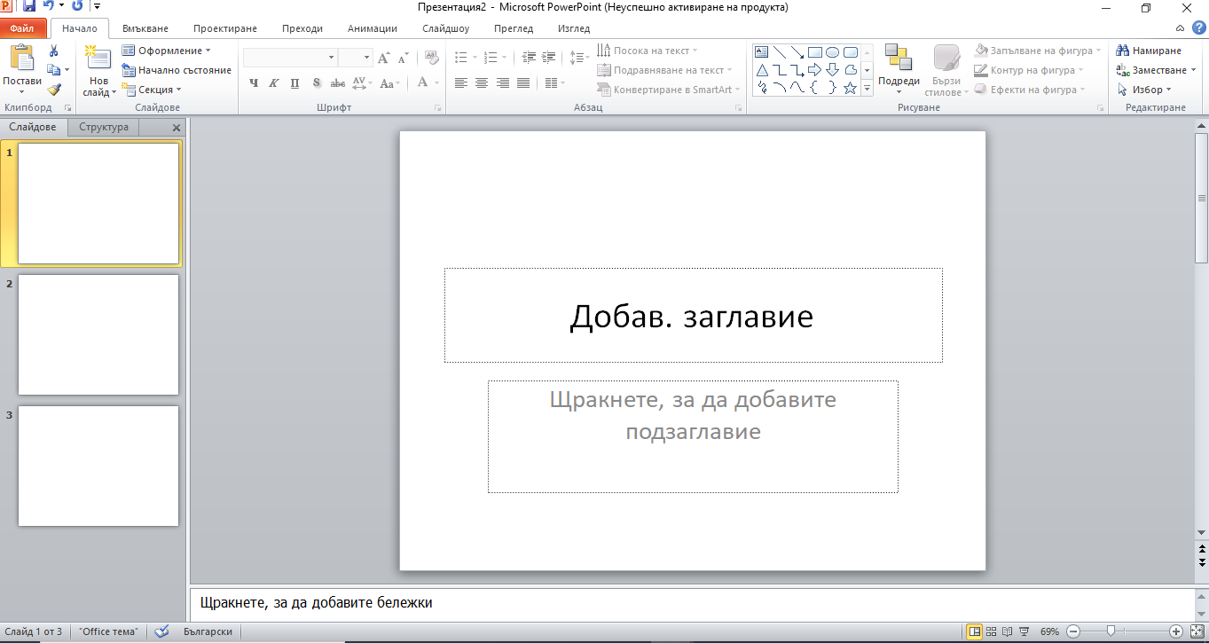
Прозорец на програмата
заглавен
слайд
слайдове

Slide 8
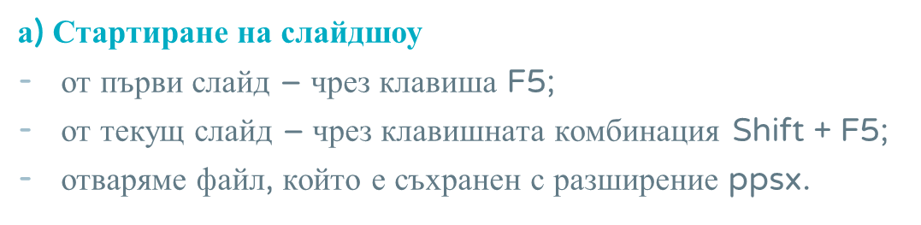
3. Режим на визуализация на компютърната презентация
Последователната смяна на слайдовете при представяне на информацията на цял екран се нарича СЛАЙДШОУ.

Slide 9


Slide 10
С помощта на лентата на състоянията и раздела View/Изглед слайдовете може да бъдат визуализирани в няколко режима:
Нормален изглед
Подреждане на слайдове
Страница за бележки
Изглед за четене

Slide 11

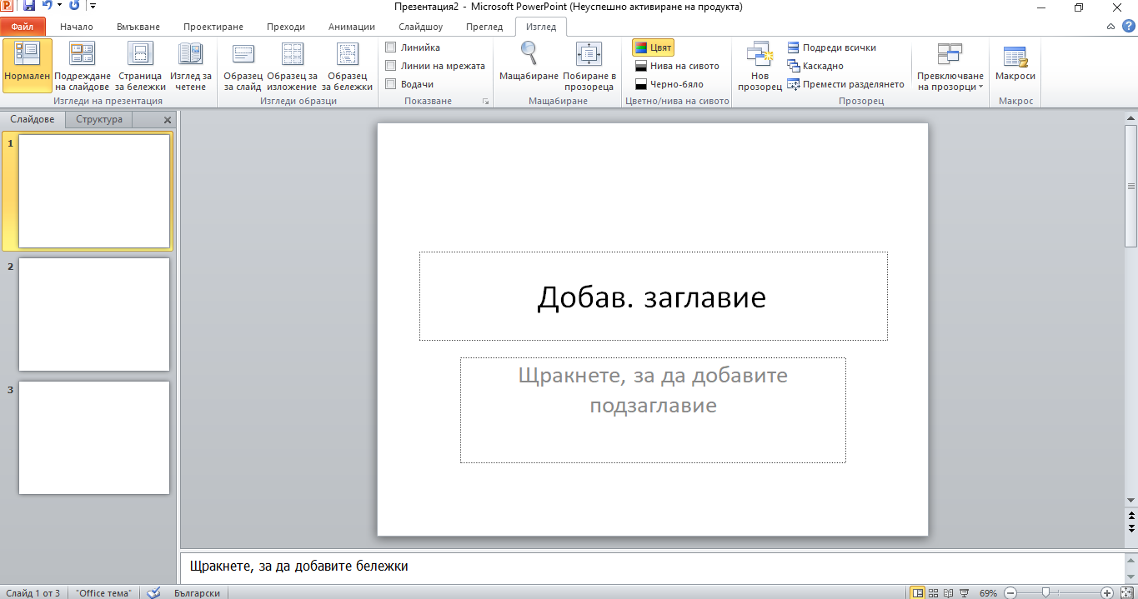
Нормален изглед
Използва се за създаване и редактиране на слайдовете

Slide 12
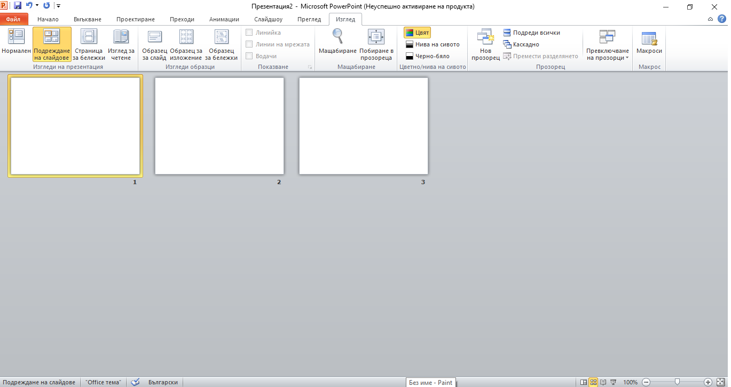
Подреждане на слайдове
Всички слайдове се представят в умален вид за сортиране и организиране.

Slide 13
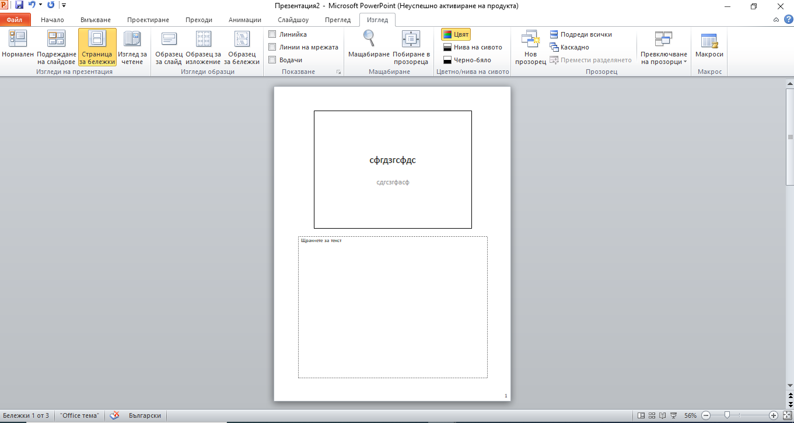
Страница за бележки
Предоставя възможност за вмъкване на бележки под формата на допълнителен текст към презентацията.

Slide 14
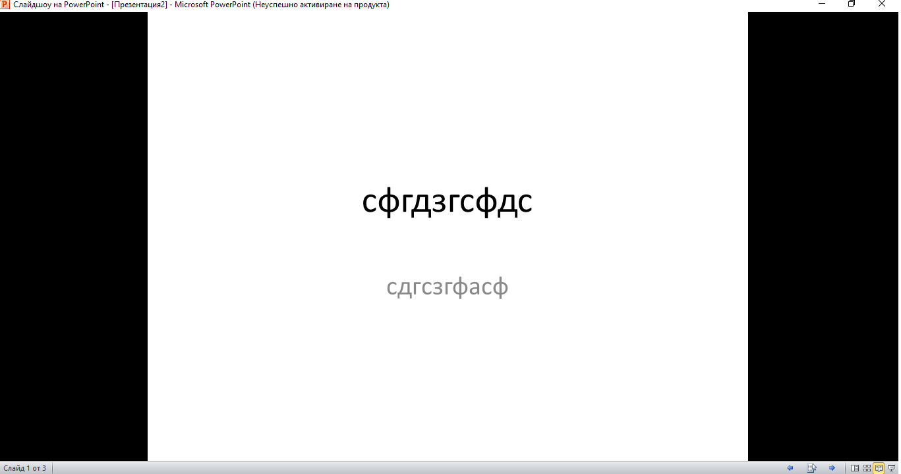
Изглед за четене
Режим за по-добра читаемост.

Slide 15
4. Редактиране на компютърната презентация
При създаването на презентацията може да настъпи необходимост от промяна в подредбата, броя, съдържанието или оформлението на слайдовете.
Това действие се нарича
редактиране на презентацията.
Първата стъпка при редактирането е избор на слайд.
Това действие се нарича селектиране на слайд.
Ако искаме да редактираме слайд първо трябва да го селектираме (изберем).

Slide 16
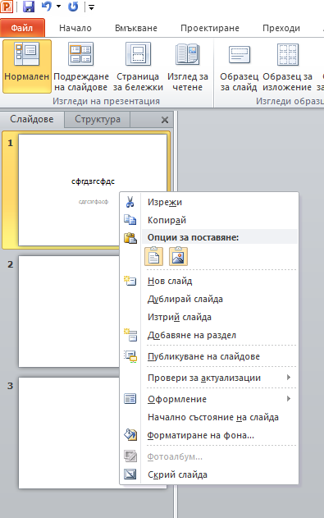
Промяна на последователността на слайдовете в презентацията можем да извършим в режим на визуализация Подреждане на слайдове като селектираме слайда и го влачим/преместваме до желаната позиция.
Изтриване на слайд става в изгледа на умалени слайдове с десен бутон върху желания слайд и Изтрий слайда

Slide 17
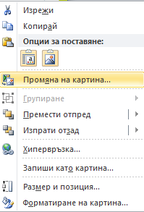
Всяко изображение в слайда може да бъде заменено с друго. За целта маркираме изображението и с десен бутон върху него избираме командата Промяна на картина…
Размерът на изображението може да се промени с манипулаторите в ъглите на изображението
Преместването на който и да е обект в слайда може да стане чрез селектирането му и провлачването му до желаното място.

Slide 18
Промяна на дизайна на презентацията може да направите от меню Проектиране → Теми

Slide 19
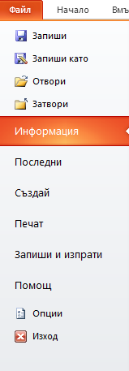
Съхраняването на презентацията става от меню Файл → Запиши като…
След редактиране на вече създадена презентация съхраняваме промените в нея с Файл→ Запиши

Slide 20
Задача
Отворете файла zodiac.pptx от папката с ресурсните файлове към урока. Разгледайте лентата View/Изглед.
Визуализирайте по различни начини.
Сменете дизайна /Design/, като използвате готовите шаблони. Ако е необходимо преместете изображенията на подходящо място.
Подредете слайдовете по реда на зодиакалните знаци.
Съхранете презентацията под името zodiac-вашето име-клас

Slide 21


Приятна работа!
КМИТ, 5 клас, Маврова

